Slide 1
Українські театр та кіно 20 ст.

Slide 2
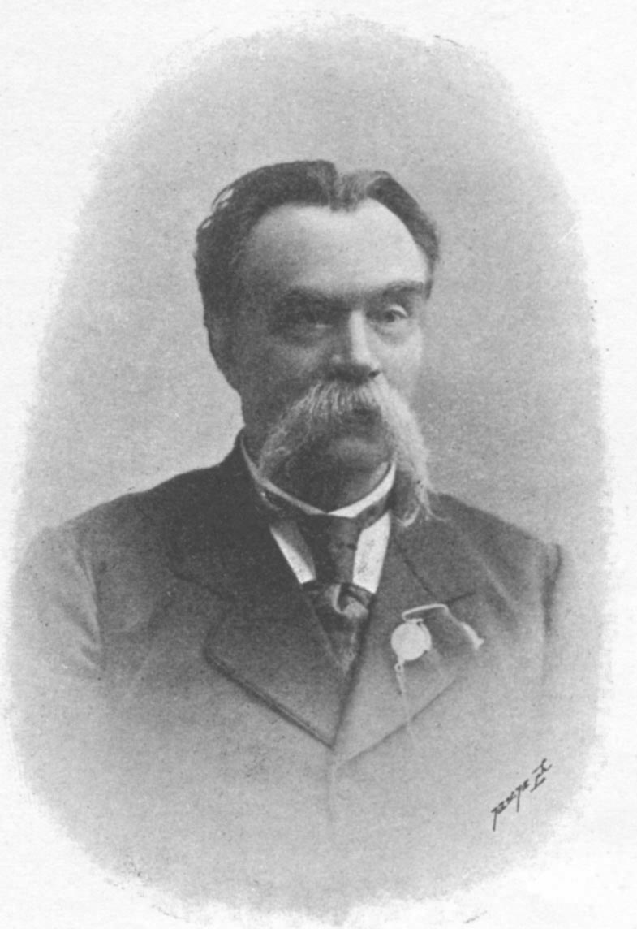
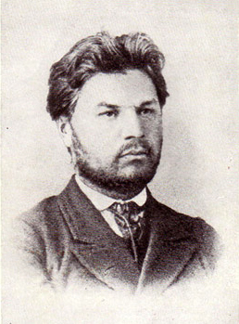
Театр
У 1885 р. «корифеї українського театру» розпалися на дві частини: однією керував Марко Кропивницький, другою - Михайло Старицький
Через кілька років на Україні діяло понад 30 мандрівних театрів
Український в 1907 театр дістав у Києві, у Троїцькому народному домі своє перше постійне приміщення.
У Львові продовжував діяти професійний театр «Руська бесіда».
Марко Кропивницький
Михайло Старицький

Slide 3
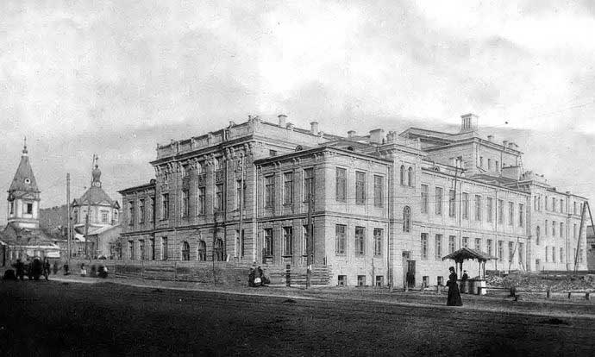
Троїцький народний будинок, зараз Київський національний академічний театр оперети

Slide 4
Основний репертуар театру :
Класичні п’єси М. Кропивницького, М. Старицького, І. Карпенка-Карого, проте театральні колективи дедалі частіше зверталися до творів Лесі Українки, І. Франка, Г. Хоткевича, а також російських і західноєвропейських класиків.

Slide 5
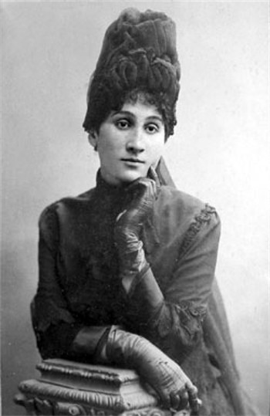
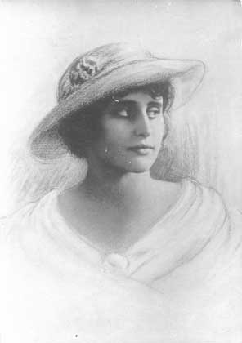
Кінематограф
Перший український фільм — «Запорізька Січ», зняв в 1911 Данило Сахненко.
Королевою екрану тих часів була Віра Холодна
Протягом 1912–1913 рр. у Львові було створено студії «Фабрика-фільм», «Кінофільм», «Полонія» та «Леополія»
Марія Заньковецька
Віра Холодна

Slide 6
Основні сюжети кіно
Кінематографісти надавали перевагу екранізації популярних українських вистав «Наталка Полтавка», «Москаль-чарівник», «Наймичка», «Богдан Хмельницький».

